Slide 1

ĐỀ TÀI: XÂY DỰNG PHẦN MỀM QUẢN LÝ HỆ THỐNG BÁN LẺ TRONG CỬA HÀNG MUA BÁN ĐTDĐ

Slide 2
MỞ ĐẦU
1. Trong những năm trở lại đây sự phát triển của xã hội kéo theo những thị hiếu của con người ngày càng được tăng cao cho nên nhu cầu về sử dụng hệ thống điện thoại cũng được tăng theo chính vì lẽ đó mà hàng loạt các cửa hàng bán điện thoại di động xuất hiện trên thị trường
2. Việc kinh doanh của các cửa hàng ngày càng phát triển, kéo theo việc đòi hỏi ra đời các hệ thống đểtrợ giúp họ trong việc quản lý bán hàng
Sự phát triển mạnh mẽ của công nghệ thông tin có tác động mạnh mẽ đến sự thành bại trong kinh doanh của các cửa hàng.
Xuất phát từ nhu cầu thực tế cần có một hệ thống bán hàng để cung cấp cho các cửa hàng chúng em đã thực hiện đồ án “XD phần mềm quản lý hệ thống bán lẻ trong cửa hàng mua bán ĐTDĐ.

Slide 3

MỤC LỤC!
01 KHẢO SÁT BÀI TOÁN, PHÂN TÍCH THIẾT KẾ HỆ THỐNG
02 CÀI ĐẶT TRONG SQL SERVER
03 THIẾT KẾ VÀ CÀI ĐẶT CHƯƠNG TRÌNH

Slide 4
CHƯƠNG
1.
KHẢO SÁT BÀI TOÁN, PHÂN TÍCH THIẾT KẾ HỆ THỐNG

Slide 5

KHẢO DÁT BÀI TOÁN:
Khảo sát thực tế
Đánh giá hiện trạng
Hướng giải quyết

Slide 6
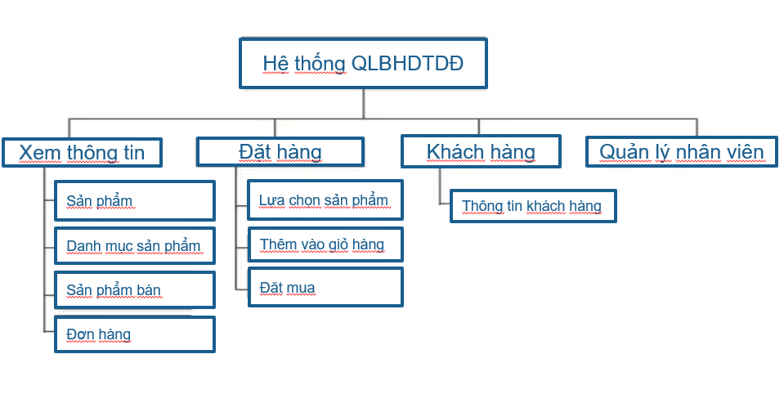
Phân tích thiết kế chức năng
Biểu đồ phân cấp chức năng của hệ thống

Slide 7
Phân Tích các chức năng:
Các chức năng chính của hệ thống bao gồm:
- Quản lý trang chủ
- Quản lý danh mục gồm có 2 chức năng:
Quản lý thông tin chung
và Quản lý thông tin mua hàng.
- Quản lý mặt hàng gồm:
Nhập hàng
Tồn kho/Quản lý hàng
- Quản lý khách hàng: gồm có các chức năng
Thêm mới và Cập nhật, xóa bỏ.
- Tác vụ gồm: Đổi mật khẩu và Đăng xuất.
Chức năng quản lý đơn hàng cho phép nhân viên có thể chỉnh sửa và quản lý tài khoản cá nhân của mình để không làm lộ thông tin của nhà sản xuất.

Slide 8
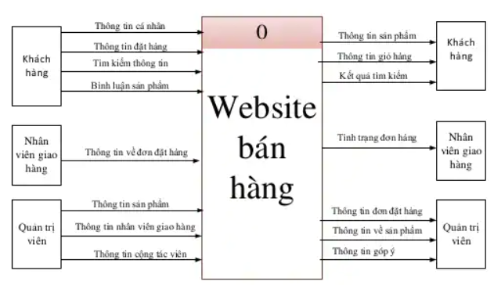
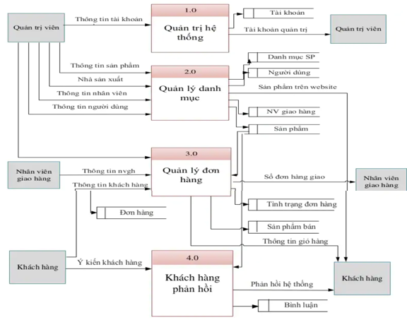
BIỂU ĐỒ
2.1 Biểu đồ mức khung cảnh
2.2 Biểu đồ mức đỉnh

Slide 9
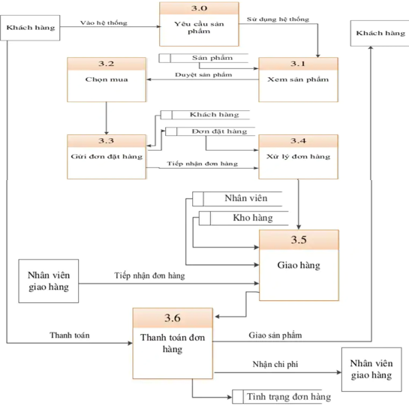
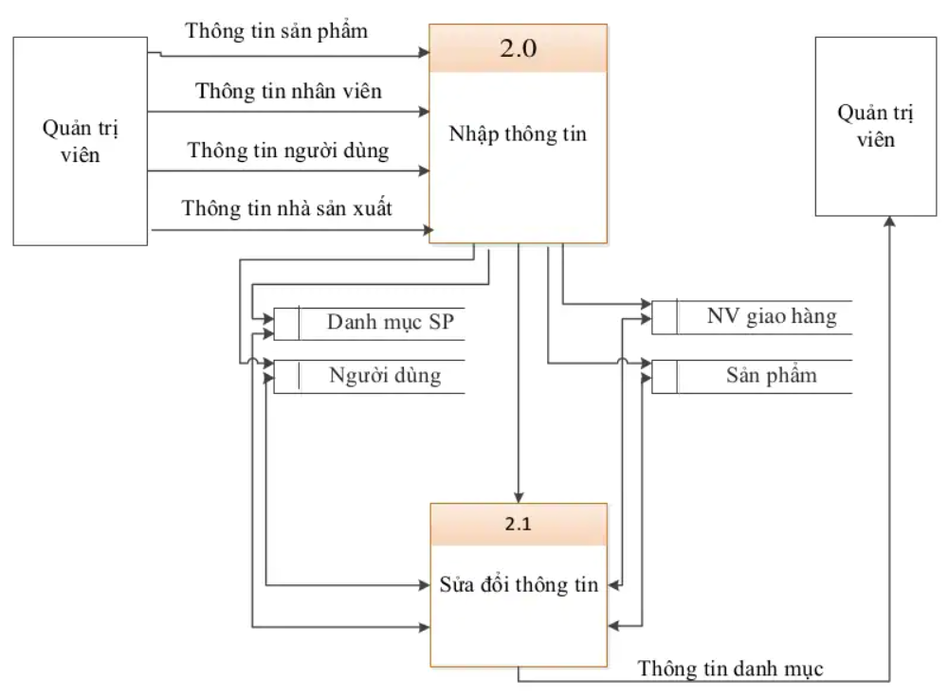
2.3 Biểu đồ mức dưới đỉnh
Biểu đồ định nghĩa chức năng (Quản lý danh mục)
Biểu đồ định nghĩa chức năng (Quản lý đơn hàng).

Slide 10

CHƯƠNG
2.
CÀI ĐẶT TRONG
SQL Server Management Studio

Slide 11
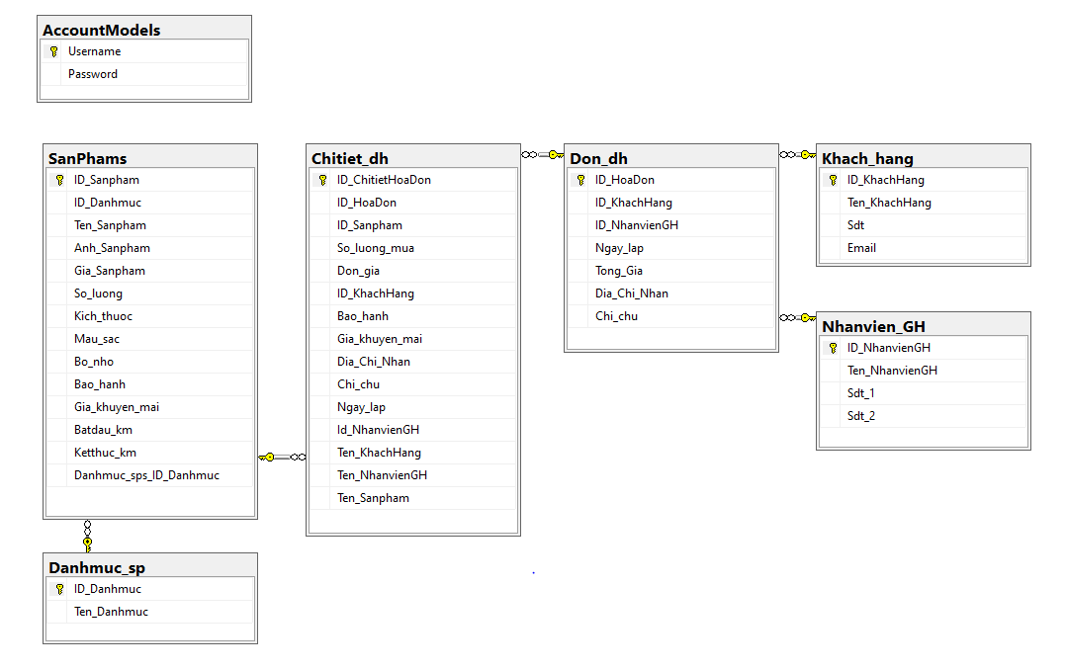
Sơ Đồ thực thể liên kết

Slide 12

CHƯƠNG
3.
THIẾT KẾ VÀ CÀI ĐẶT CHƯƠNG TRÌNH

Slide 13
THANK FOR WATHCHING!
Do you have any questions?

